Slide 1
Africa
Thomas Carbol

Slide 2
MOTIVACE
20 Points
Something new
Curiosity

Slide 3
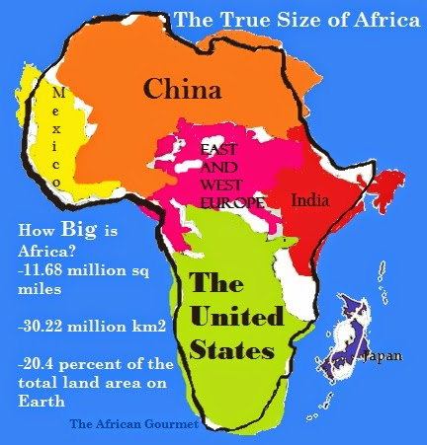
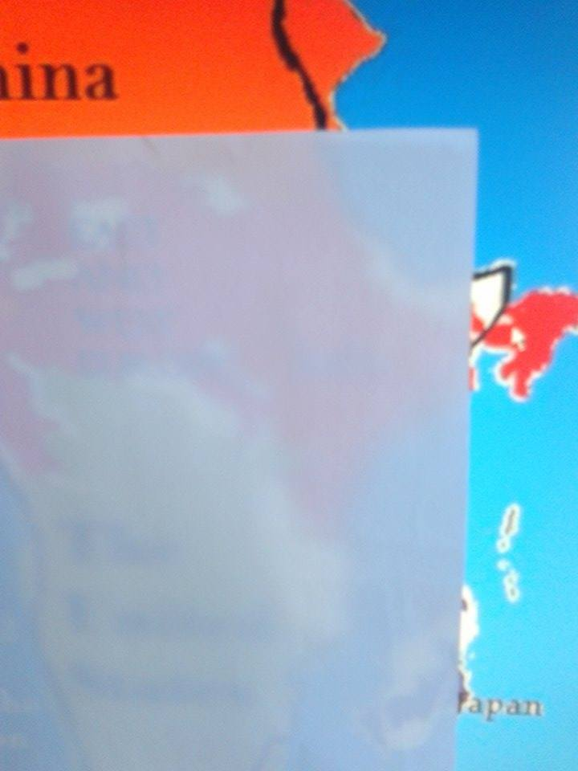
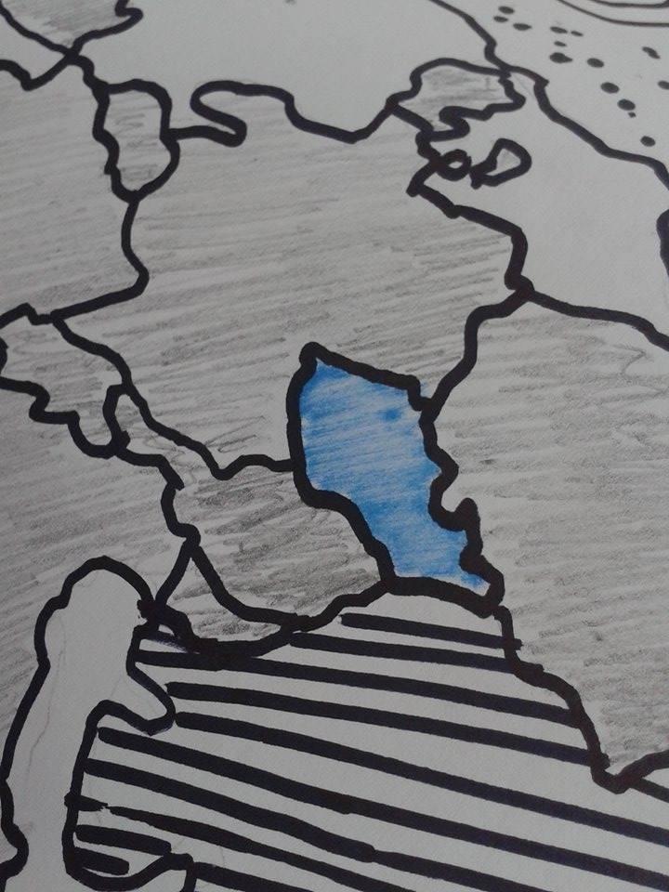
PROCES

Slide 4
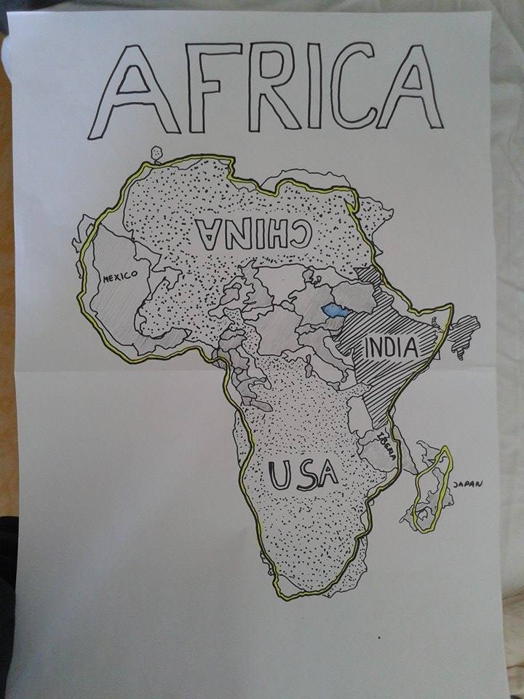
VÝSLEDEK
China 9,597,000
Usa 9,6296,000
India 3,289,000
Mexico 1,972,000
Iberia 582,000
Japan 378,000
ČR 78 866 km²

Slide 5
Závěr
Rozloha Afriky: 30 220 000 km²
Rozloha Vložených zemí: 28 314 000 km²
380x ČR

Slide 6
Děkuji za pozornost

